Slide 1
УРОК ОТКРЫТИЕ
Составил :учитель, воспитательГПД
Гусева Л.М.

Slide 2
ОТКУДА В НАШ ДОМ
ПРИХОДЯТ :
ВОДА,
ГАЗ,
ЭЛЕКТРИЧЕСТВО .
в

Slide 3
Как раньше поступала вода?

Slide 4
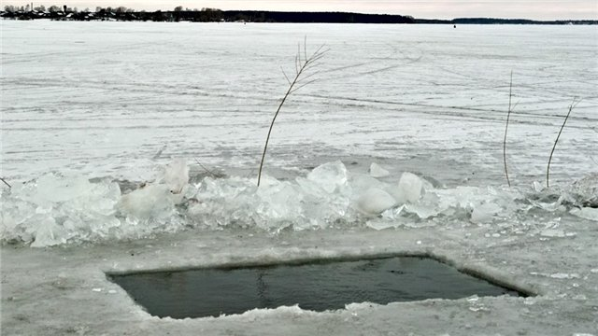
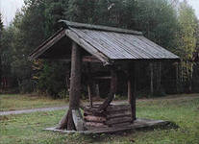

Slide 5
Как люди готовили пищу?

Slide 6
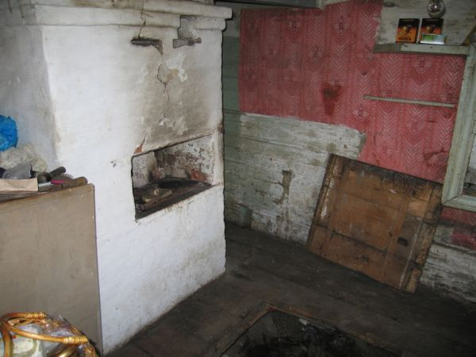
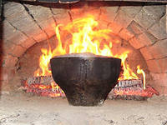

Slide 7
Как раньше освещали
Жилище?

Slide 8
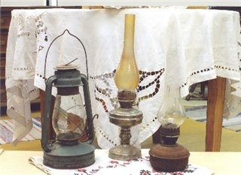
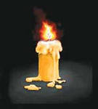

Slide 9
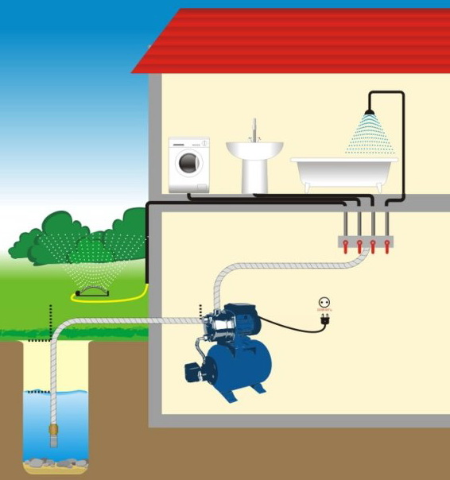
Как в наш дом поступает вода?

Slide 10
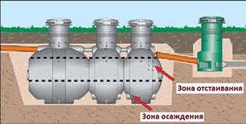
Очистка воды

Slide 11
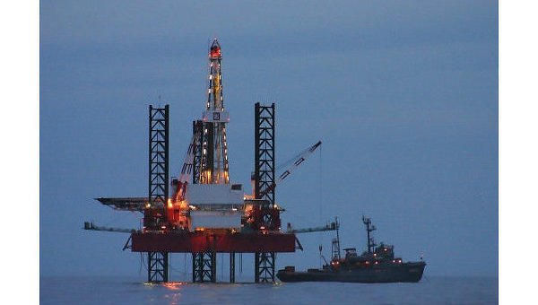

Slide 12
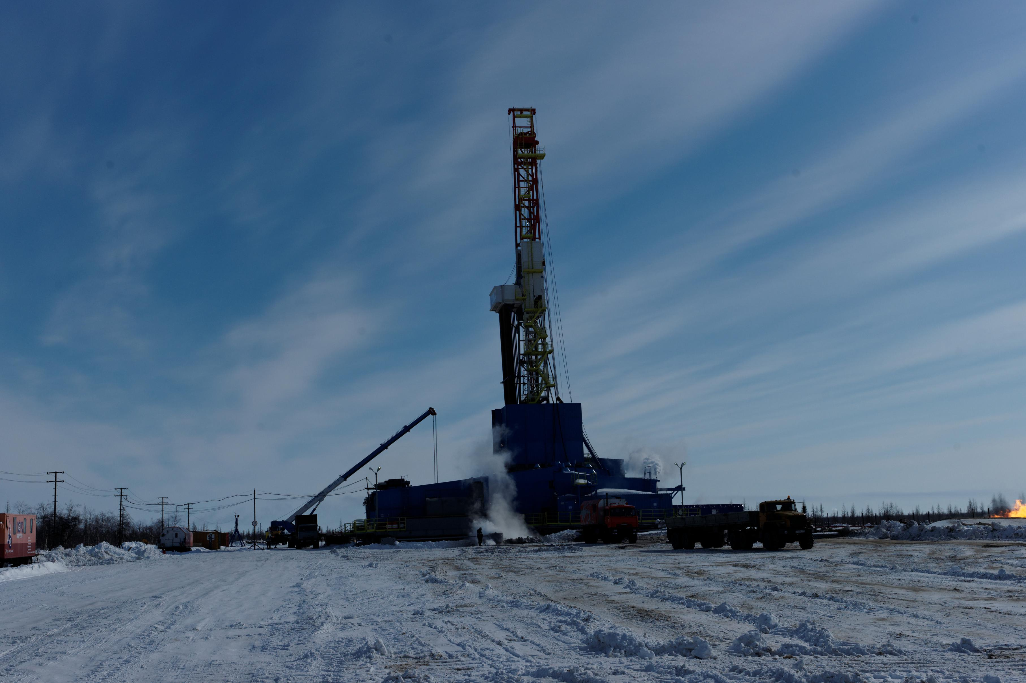

Slide 13
